Slide 1
"Уроки доброты" в младшей группе воскресной школы при храме Преображения Господня г.Иваново
Notes:
ШК

Slide 2
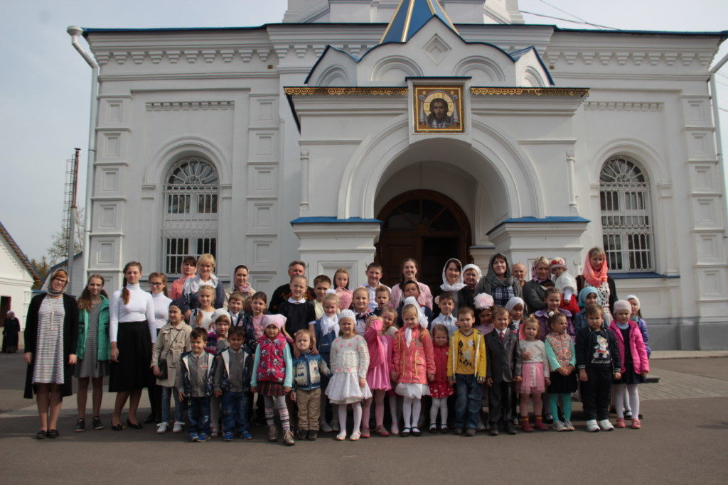
Совместная деятельность учеников,педагогов и родителей.

Slide 3
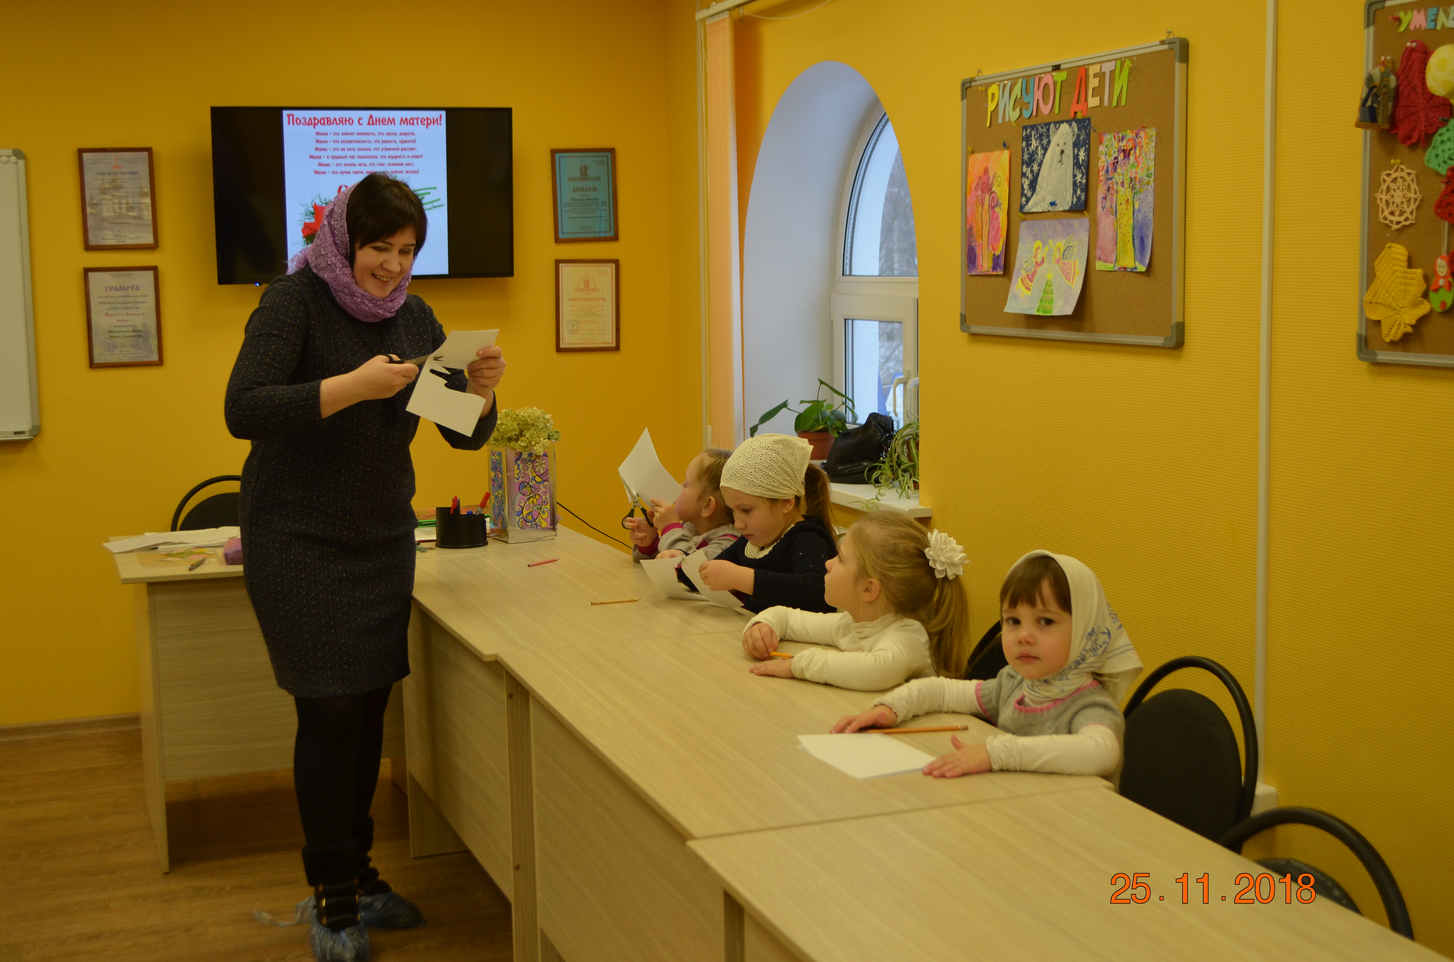
Во время уроков...

Slide 4
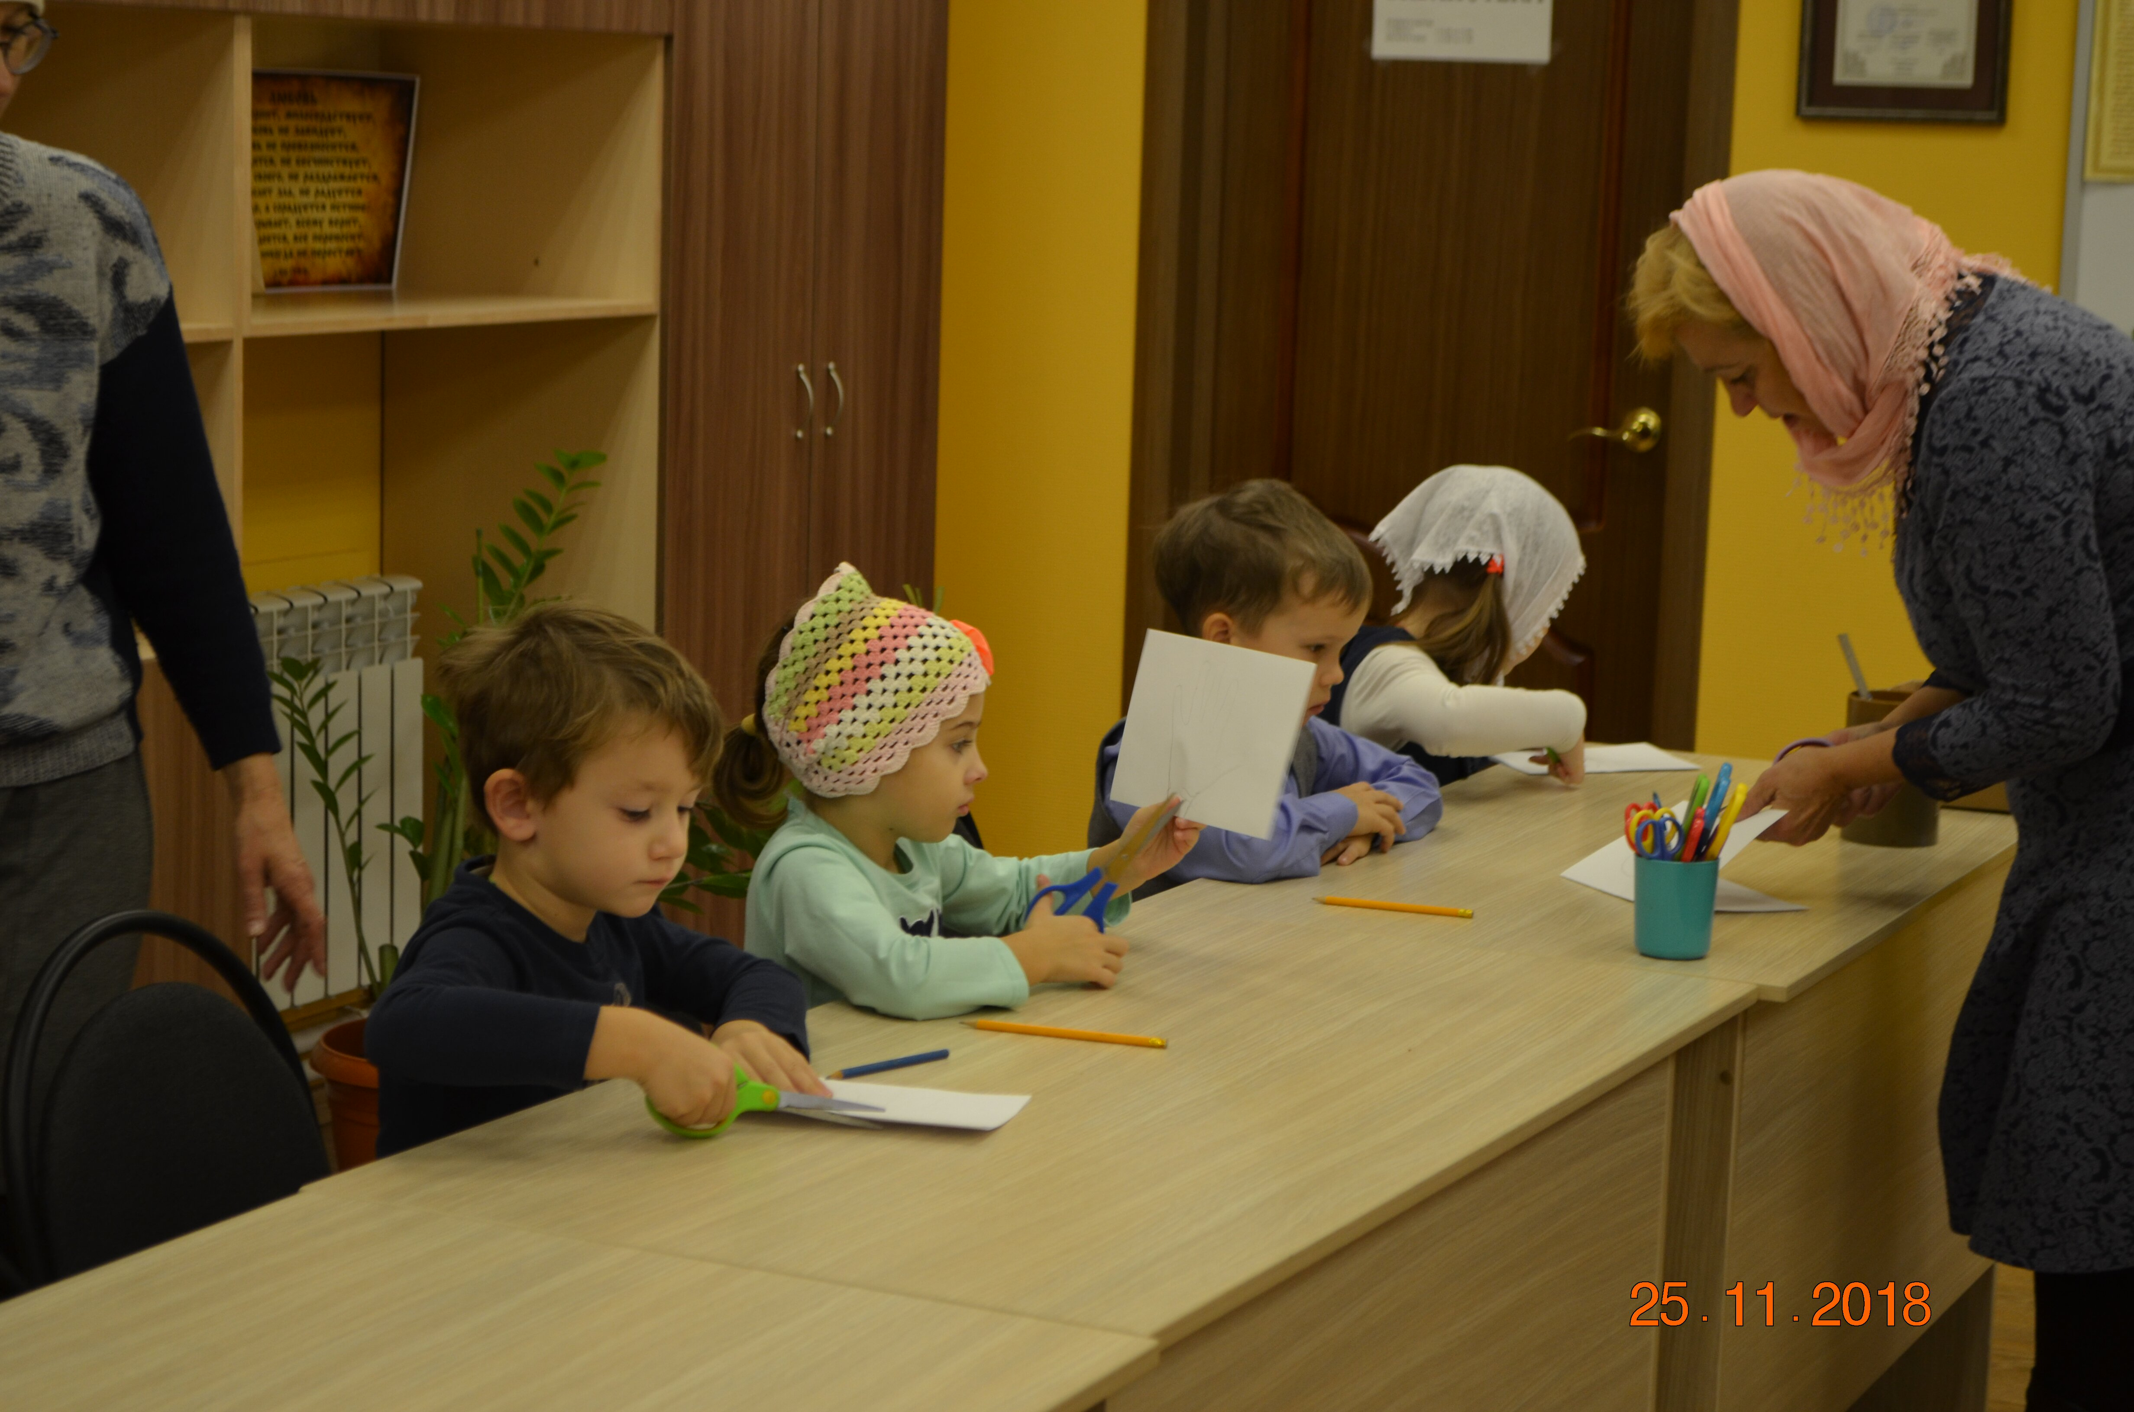

Slide 5
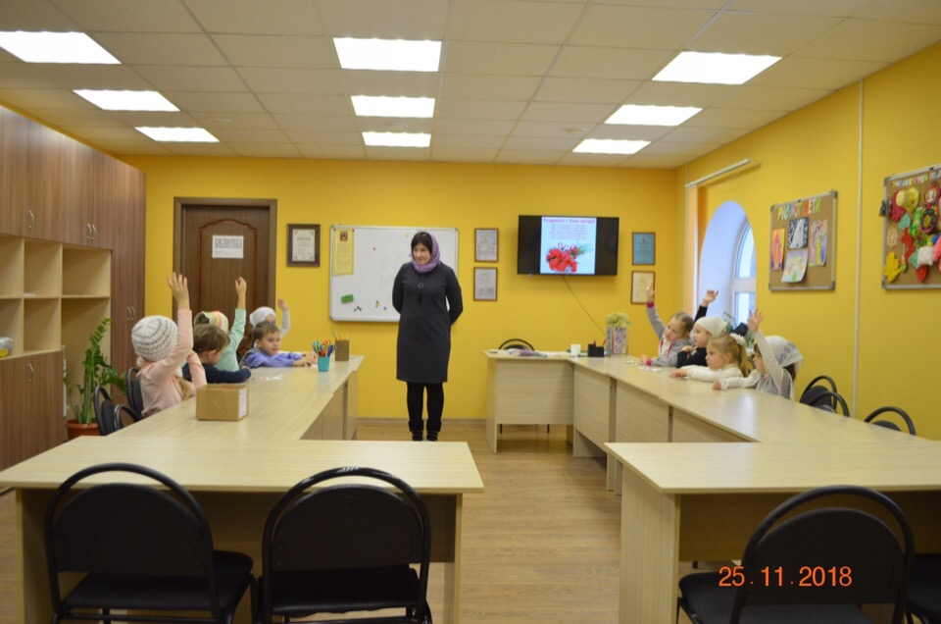

Slide 6
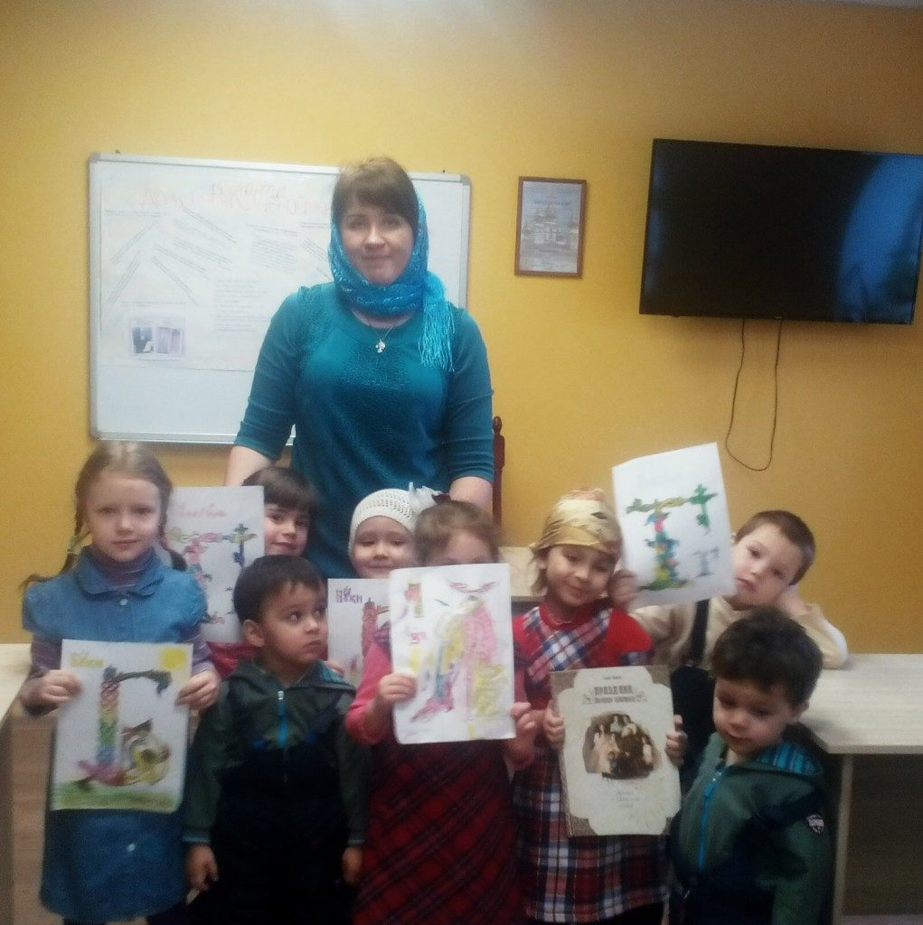
Во время мероприятий и выставок...

Slide 7
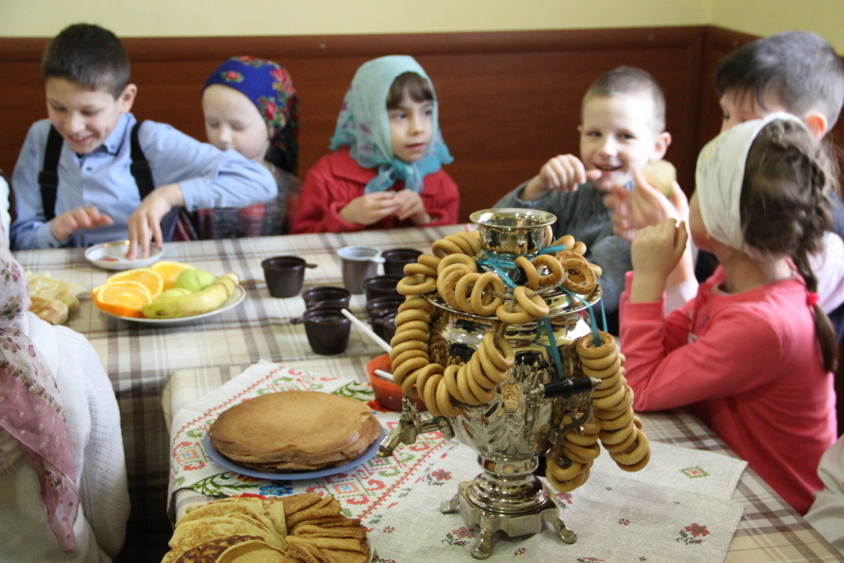

Slide 8
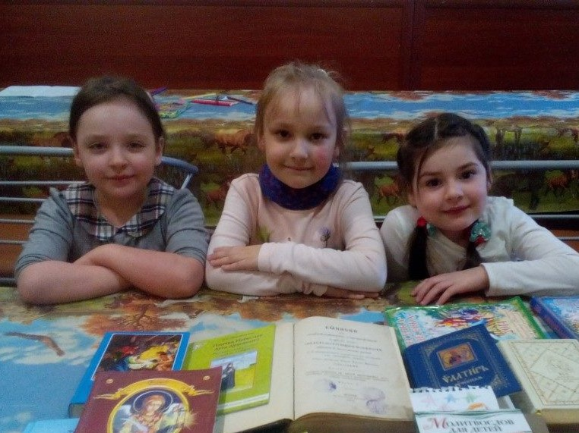

Slide 9
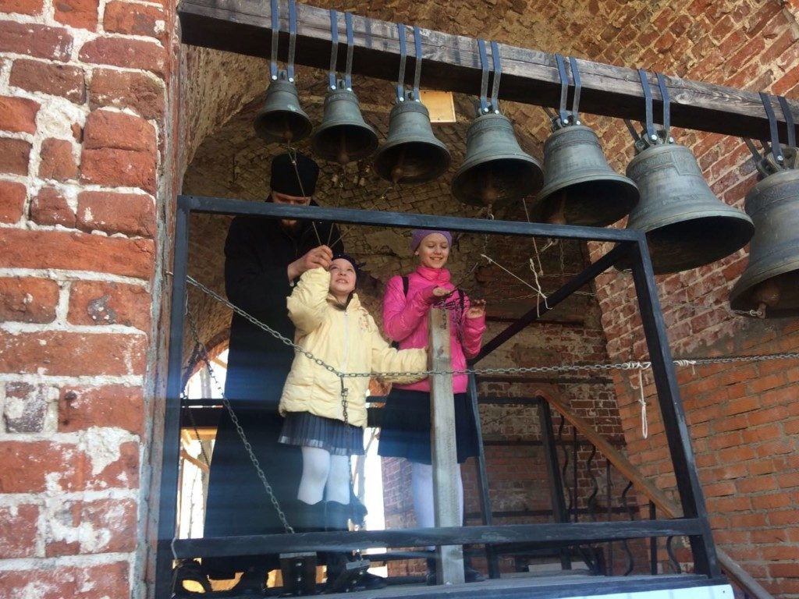

Slide 10
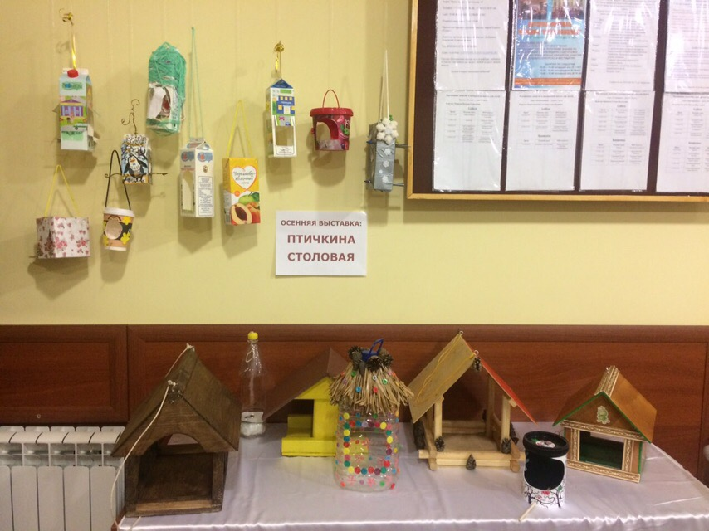

Slide 11
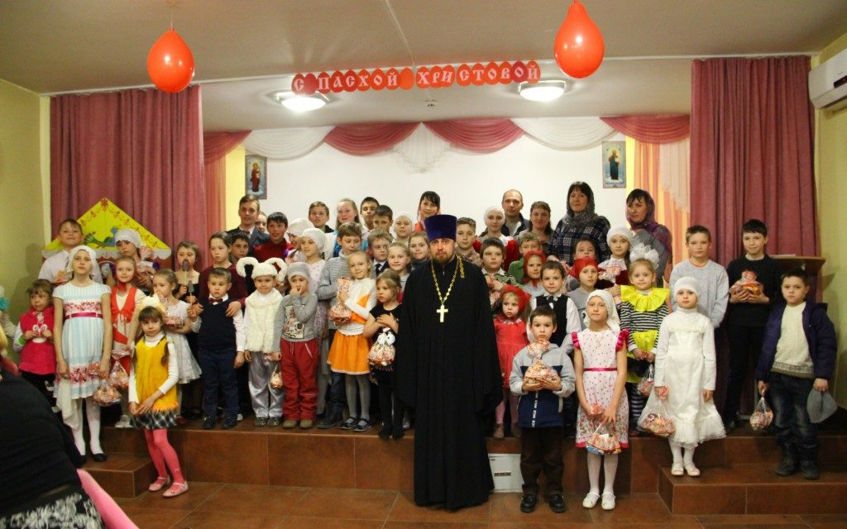
В подготовке к праздникам...

Slide 12
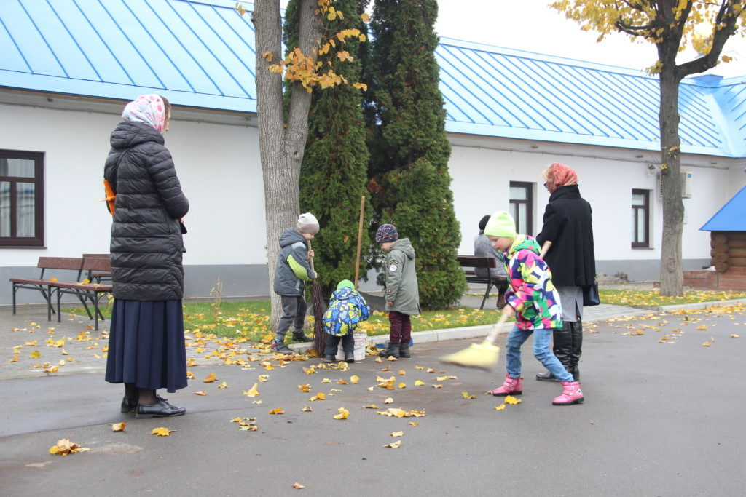

Slide 13
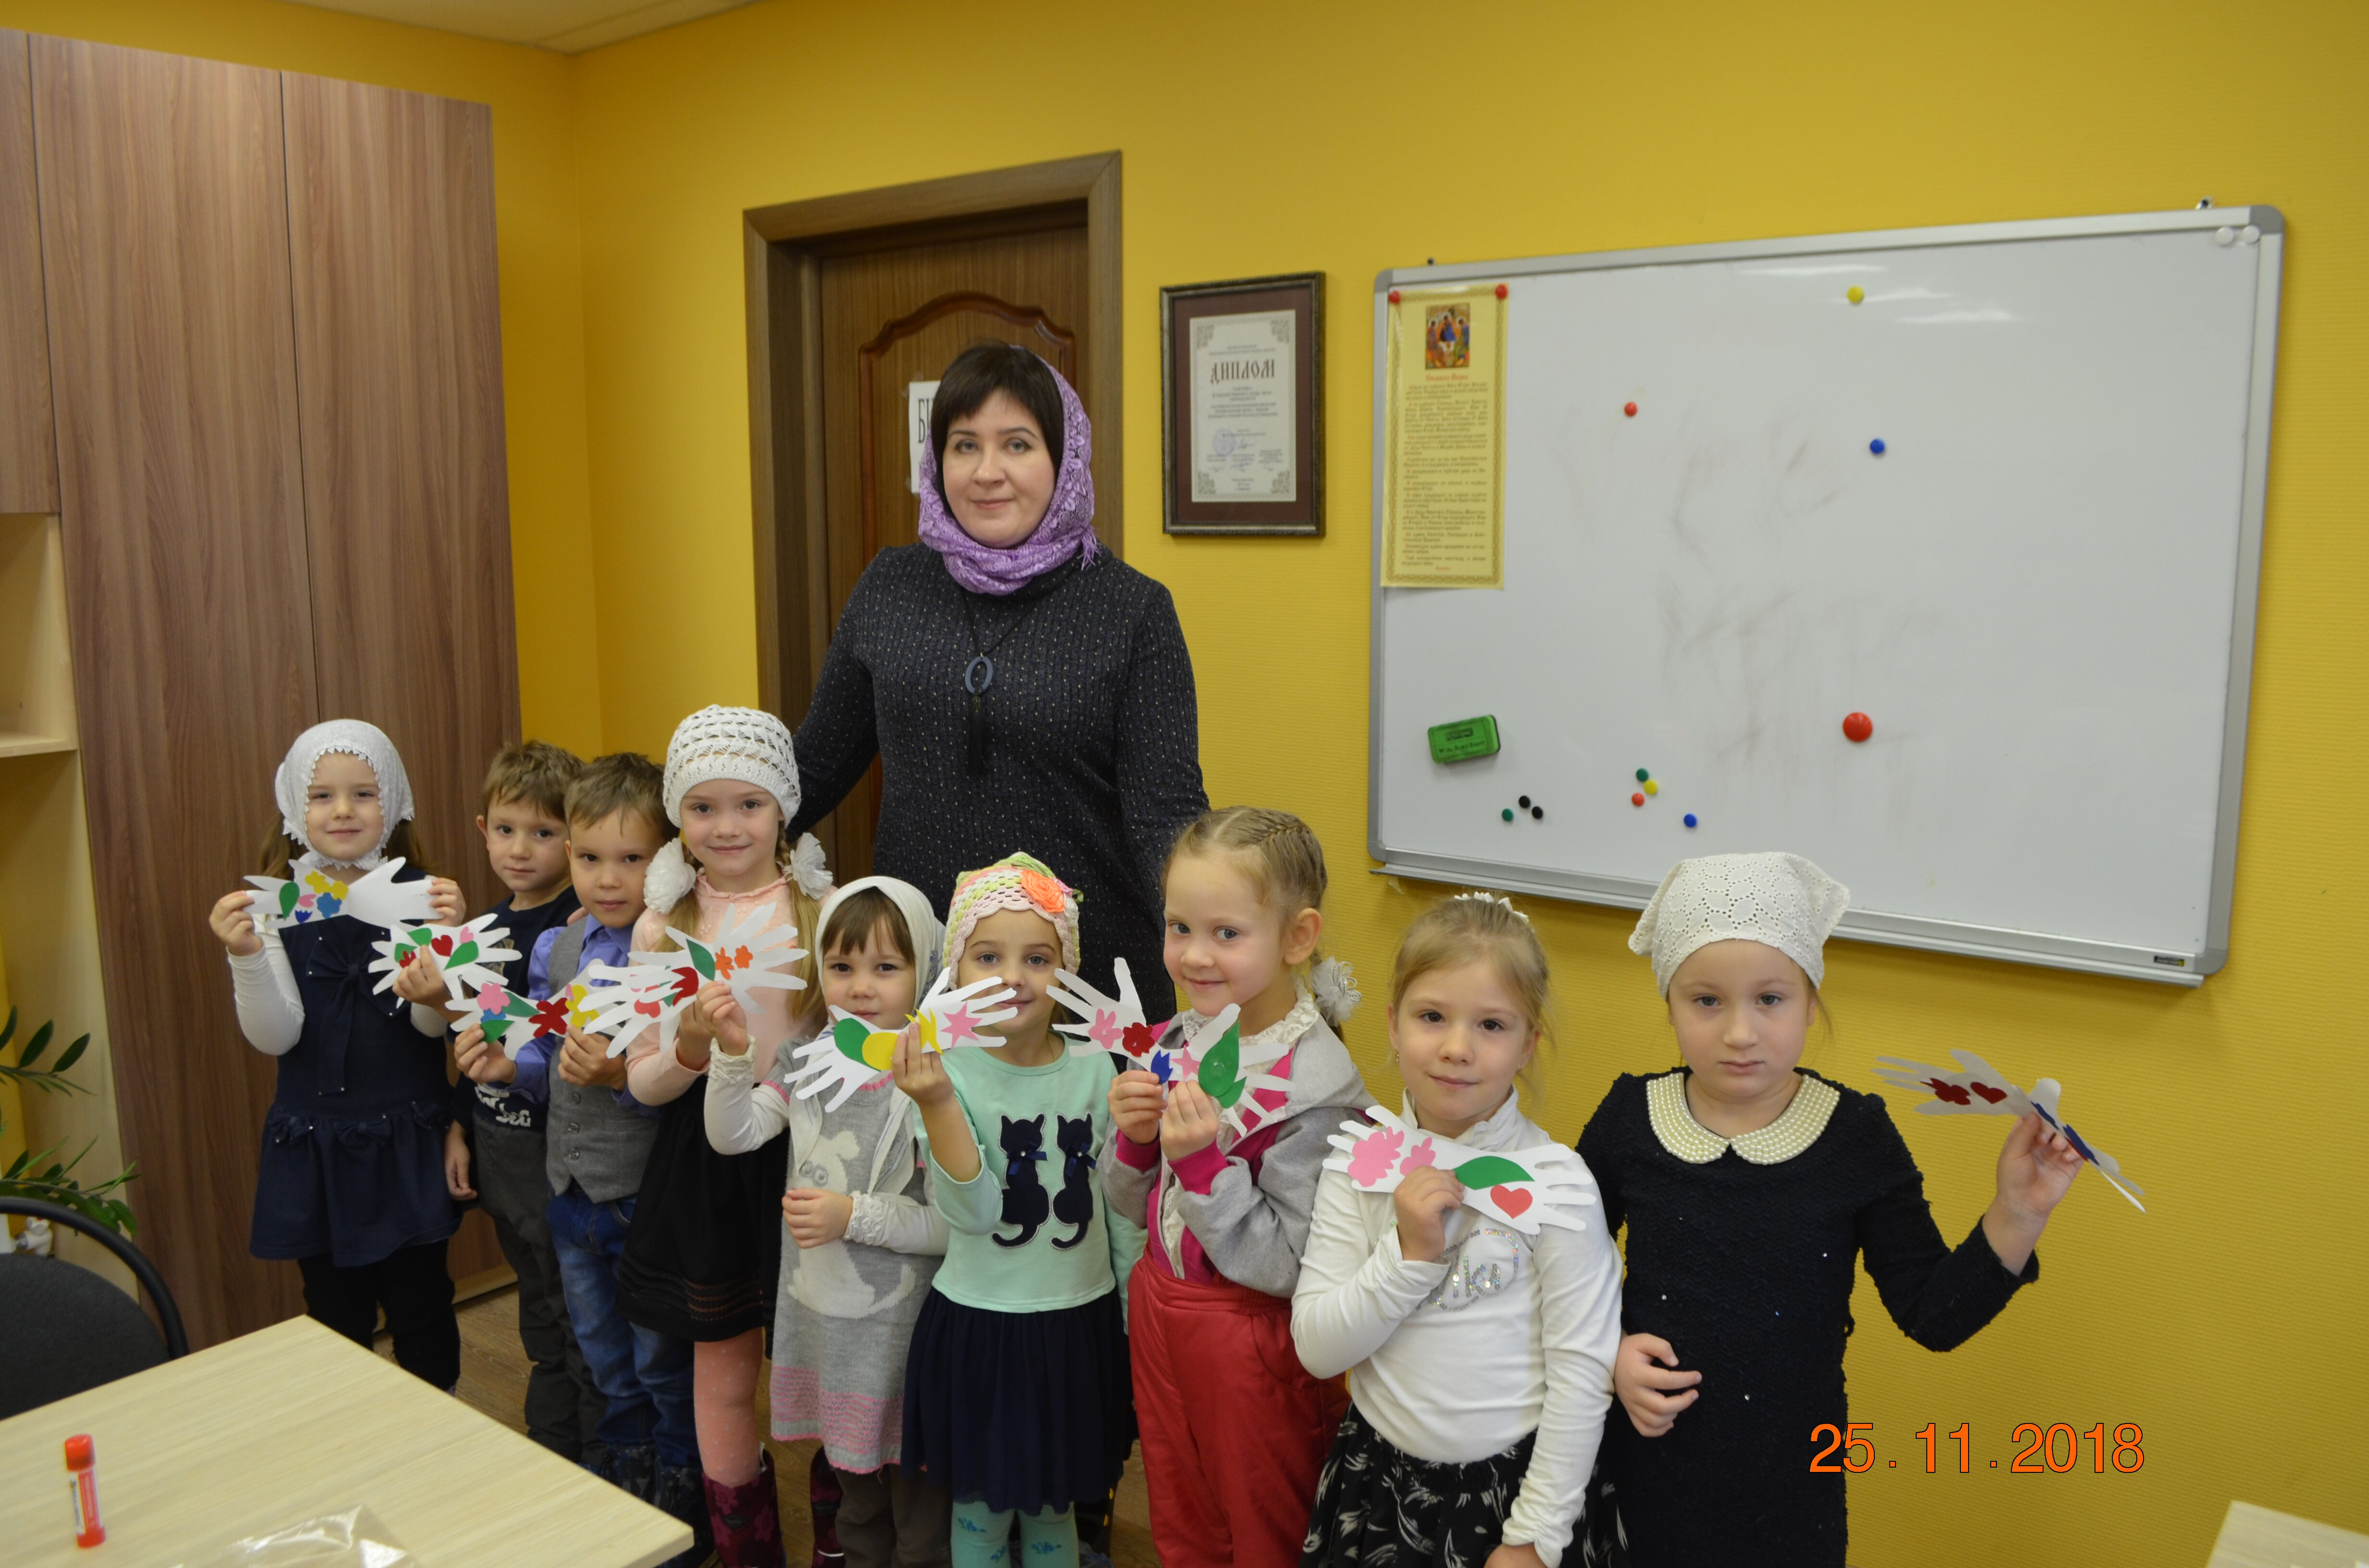

Slide 14
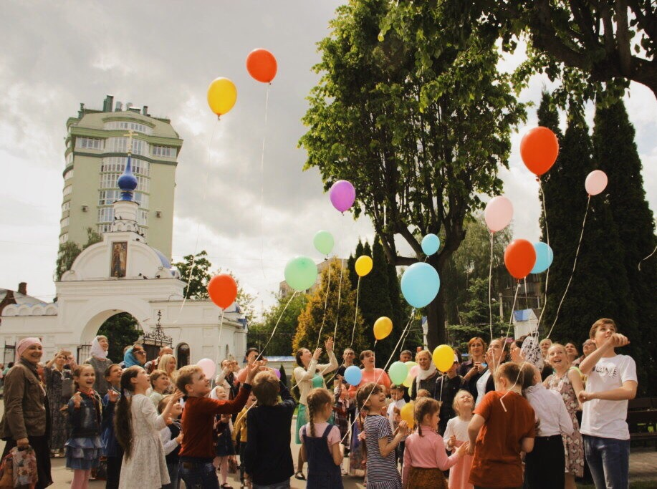
Cпасибо за внимание!

Slide 15
Сайты полезные для педагогов воскресных школ:
1. https://vk.com/voshkola
Воскресная школа: всё для педагогов и родителей Преподавание ОПК. Обычные и воскресные школы. Помощь учителям. Православное воспитание.
2. http://umdobro.ru/bibliotekaryam-i-chitatelyam/683/686/
Умный+добрый Детская развивающая программа
3. https://www.maam.ru/detskijsad/kukly-i-neobhodimye-po..
МААМ.ru Международный образовательный портал
4.https://school.orthpatr.ru/about

Slide 16
ВОСКРЕСНАЯ ШКОЛА. САЙТ МЕТОДИЧЕСКОЙ ПОДДЕРЖКИ .НАЧАЛЬНОГО БОГОСЛОВСКОГО ОБРАЗОВАНИЯ
5.http://www.lv-surova.ru/nauk.htm
Сайт Людмилы Суровой. Бакалавр богословия. Автор трудов по христианской педагогике.
6.http://www.radostmoya.ru/project/rasskazy_o_svyatyh/
Сайт Радость моя.
7. https://deti.radiovera.ru/page/6/
Вопросы Веры и Фомы. ДЕТСКАЯ ХРИСТИАНСКАЯ АУДИО-ЭНЦИКЛОПЕДия
8.https://www.youtube.com/channel/UCnQjD4EqqlczuoRtJIfnpLg/feat..
Людмила Сурова. Православная Педагогика.

